Slide 1
Atelier National du CEPRB
Projet PNUE-FEM de renforcement durable des capacités pour une participation efficace au Centre d'échange pour la prévention des risques biotechnologiques (CEPRB)
Date
Ville, Pays

Slide 2
Trouver l’information sur le portail central du CEPRB

Slide 3
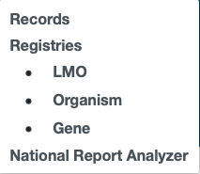
Notes:
Lorsque vous cliquez sur la section « Rechercher » de la barre de navigation horizontale, un menu déroulant apparaît à partir duquel vous pouvez sélectionner « Enregistrements » ou « Registres » ou « Analyseur de rapports nationaux ».

Slide 4
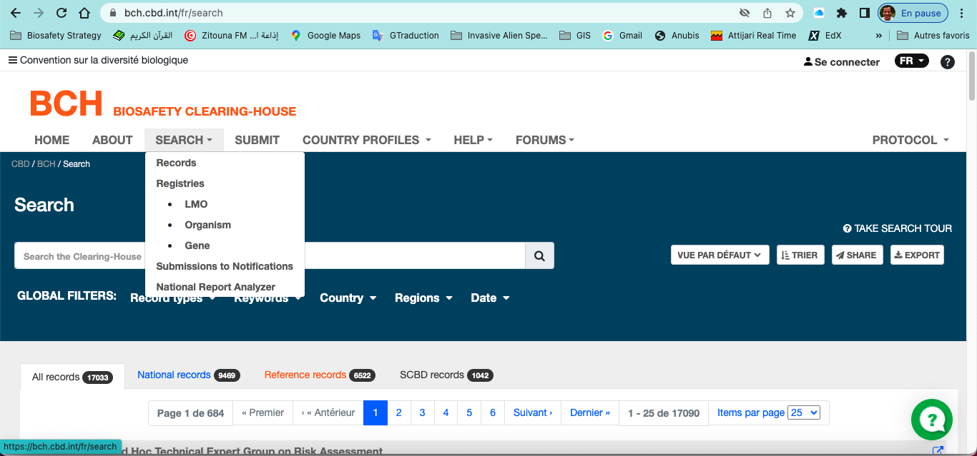
Registres du CEPRB
Notes:
Commençons par cliquer sur "Registres".

Slide 5
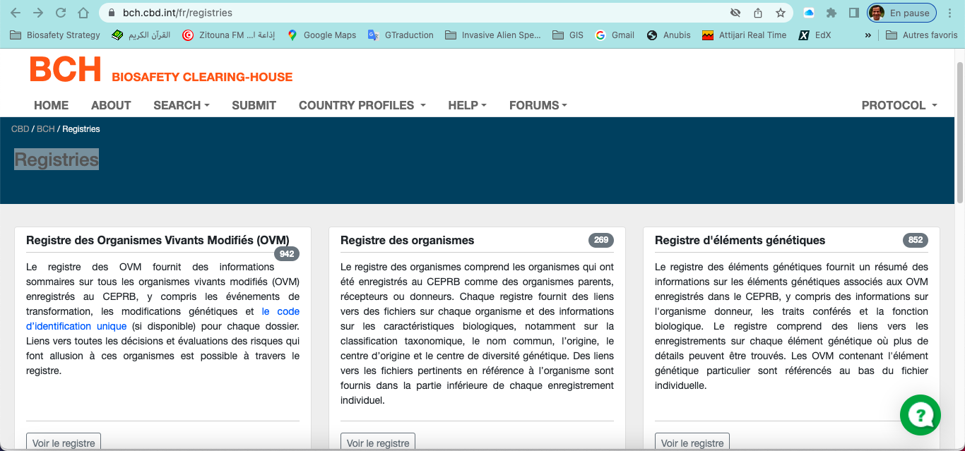
Page des Registres
Notes:
La page « Registres » contient une liste des informations disponibles qui sont divisées en trois catégories.

Slide 6
Registre des OVMs
Notes:
Le «registre des OVM» fournit des informations sommaires sur tous les organismes vivants modifiés enregistrés dans le CEPRB avec des liens vers toutes les décisions pertinentes et les rapports d'évaluation des risques.

Slide 7
Registre des Organismes
Notes:
Le «registre des organismes» comprend des informations récapitulatives sur les organismes qui ont été enregistrés dans le CEPRB en tant qu'organismes parents, receveurs ou donneurs avec des liens vers des enregistrements faisant référence à l'organisme.

Slide 8
Registre des Éléments Génétiques
Notes:
Le registre des éléments génétiques fournit un résumé des informations sur les éléments génétiques associés aux OVM enregistrés dans le CEPRB, y compris des informations sur l'organisme donneur, les traits conférés et la fonction biologique. Le registre comprend des liens vers les dossiers sur chaque élément génétique où plus de détails peuvent être trouvés. Les OVM contenant l'élément génétique particulier sont référencés au bas de la fiche individuelle.

Slide 9
Afficher un Registre
Notes:
En cliquant sur "Afficher le registre", vous accédez à la page du registre qui contient une liste des enregistrements pertinents classés par ordre alphabétique.

Slide 10
Le Registre des OVMs
Notes:
Prenons par exemple le « registre des OVM ».

Slide 11
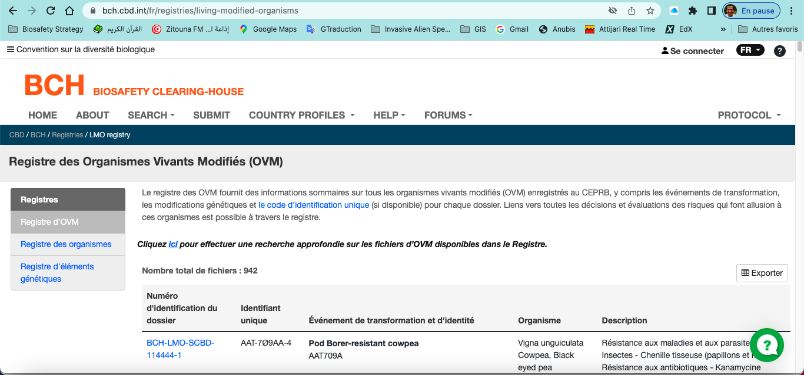
Le Registre des OVMs
Notes:
Le registre contient une liste d'organismes vivants modifiés publiés sur le CEPRB, avec leurs identifiants uniques classés par ordre alphabétique.

Slide 12
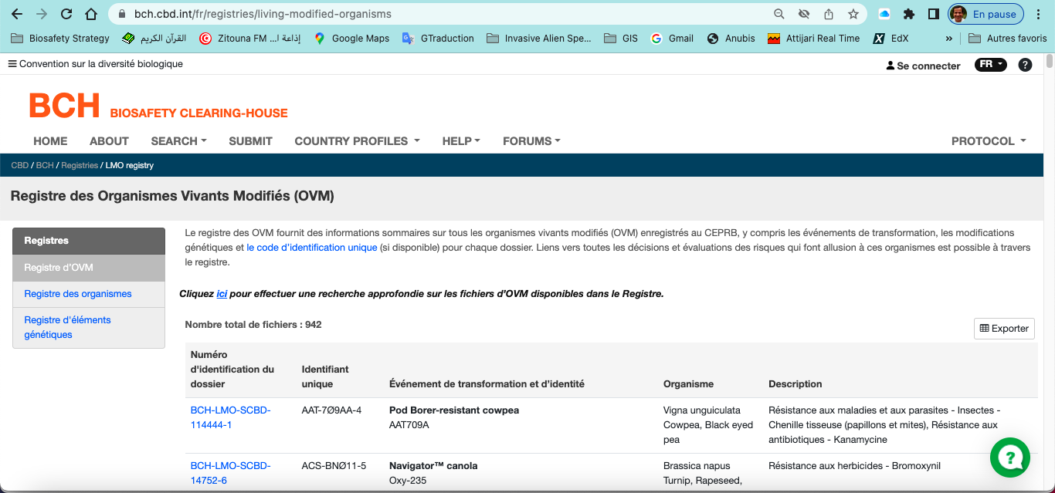
Le Registre des OVMs
Notes:
Cliquez sur le bouton d'exportation pour télécharger le tableau d'informations affiché sous forme de fichier Excel (.xlsx).

Slide 13
Record ID | Unique identification | Identity & transformation event | Organism | Description
bch-lmo-scbd-114444-1 | AAT-7Ø9AA-4 | Pod Borer-resistant cowpea AAT709A | Vigna unguiculata Cowpea, Black eyed pea | Resistance to diseases and pests - Insects - Lepidoptera (butterflies and moths), Resistance to antibiotics - Kanamycin
bch-lmo-scbd-14752-6 | ACS-BNØ11-5 | Navigator™ canola Oxy-235 | Brassica napus Turnip, Rapeseed, Canola Plant, Oilseed Rape, Rape, BRANA | Resistance to herbicides - Bromoxynil
bch-lmo-scbd-15101-6 | ACS-BNØ1Ø-4 | Falcon™ rapeseed GS40/90pHoe6/Ac | Brassica napus Turnip, Rapeseed, Canola Plant, Oilseed Rape, Rape, BRANA | Resistance to herbicides - Glufosinate
bch-lmo-scbd-14753-6 | ACS-BNØØ1-4 | InVigor™ canola RF1 (B93-101) | Brassica napus Turnip, Rapeseed, Canola Plant, Oilseed Rape, Rape, BRANA | Resistance to herbicides - Glufosinate, Resistance to antibiotics - Kanamycin, Changes in physiology and/or production - Fertility restoration
bch-lmo-scbd-14754-5 | ACS-BNØØ2-5 | InVigor™ canola RF2 (B94-2) | Brassica napus Turnip, Rapeseed, Canola Plant, Oilseed Rape, Rape, BRANA | Resistance to herbicides - Glufosinate, Resistance to antibiotics - Kanamycin, Changes in physiology and/or production - Fertility restoration
bch-lmo-scbd-14755-7 | ACS-BNØØ3-6 | InVigor™ canola RF3 | Brassica napus Turnip, Rapeseed, Canola Plant, Oilseed Rape, Rape, BRANA | Resistance to herbicides - Glufosinate, Changes in physiology and/or production - Fertility restoration

Slide 14
Le Registre des OVMs
Notes:
Cliquer sur l'ID d'enregistrement (en bleu) ouvrira une nouvelle page de navigateur avec le fichier Organisme vivant modifié contenant des informations détaillées sur cet OVM.

Slide 15
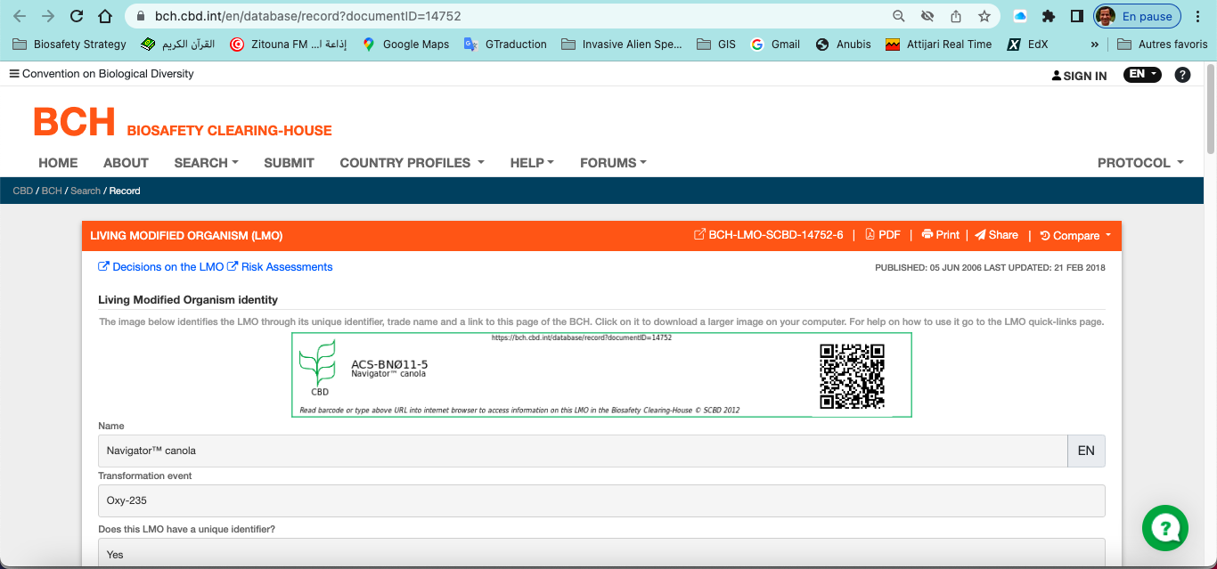
Notes:
La conception des pages du dossier LMO est légèrement modifiée sur la nouvelle plate-forme. Les sections de dossier ont été raccourcies et les informations sont accessibles en cliquant sur l'ID du dossier lié.

Slide 16
Notes:
Les « Décisions » et les « Évaluations des risques » concernant l'OVM sont accessibles via des liens en haut de la page.

Slide 17
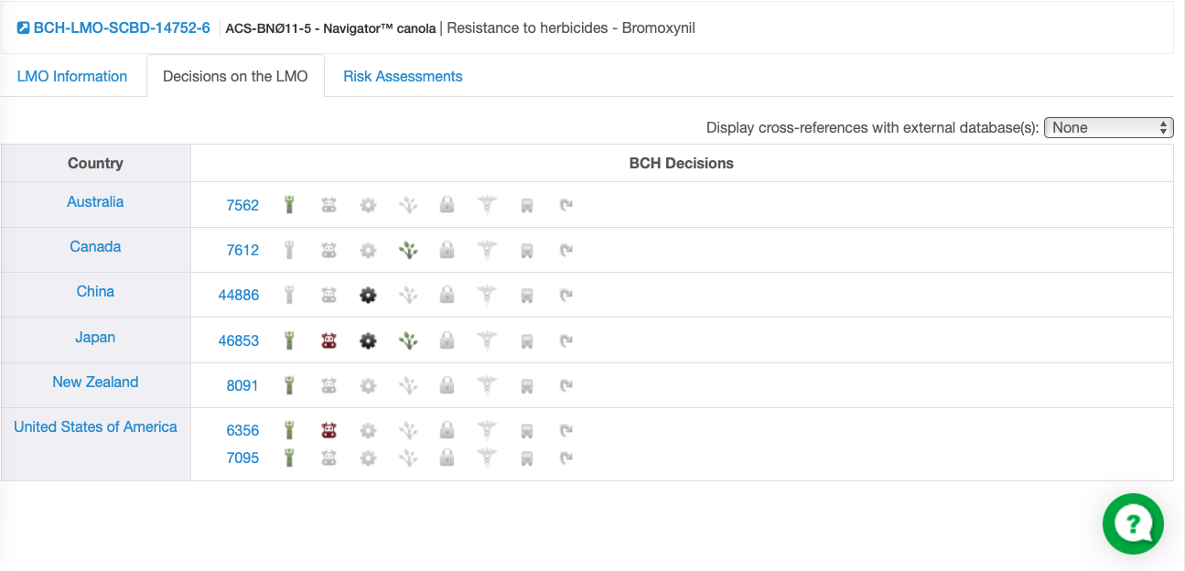
Notes:
En cliquant sur les liens « Décisions sur l’OVM » ou les liens « Évaluations des risques », vous serez dirigé vers une nouvelle page avec 3 onglets affichant « Informations sur l’OVM», « Décision sur l’OVM» et « Évaluations des risques ».

Slide 18
Notes:
Dans l'onglet Décision, un tableau affiche les décisions des pays inscrits au CEPRB.
Vous pouvez sélectionner des références croisées avec des bases de données externes dans le menu déroulant en haut à droite.

Slide 19
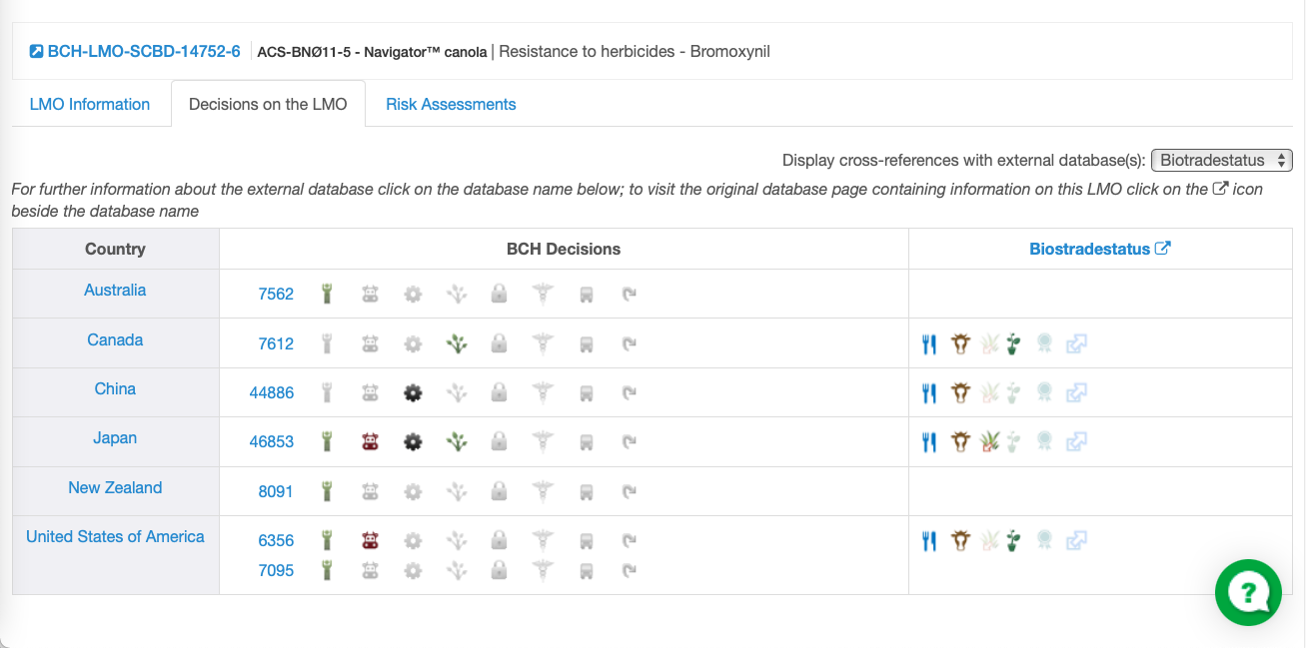
Notes:
Les "Décisions d’OVM" du CEPRB et des bases de données externes seront affichées.

Slide 20
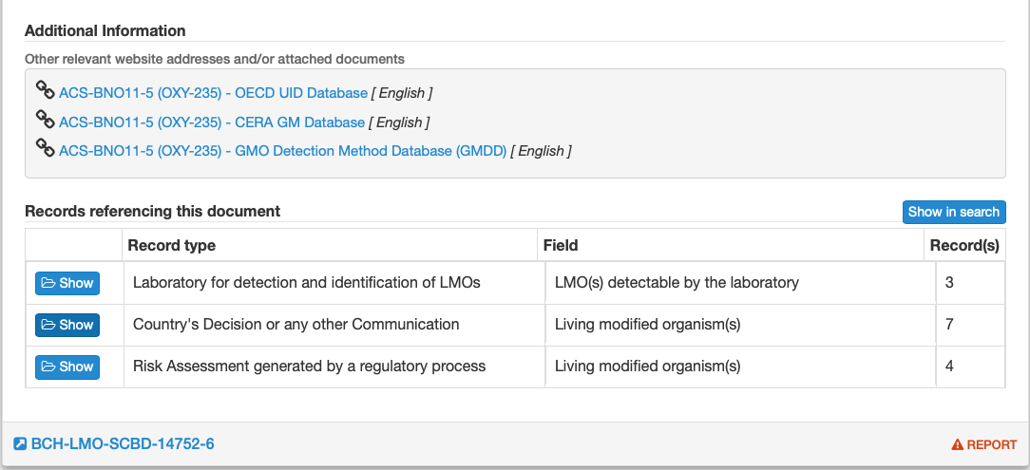
Notes:
Au bas de chaque page de type d'enregistrement, un nouveau lien appelé "Rapport" a été ajouté.
Si vous êtes connecté au CEPRB, en cliquant sur ce lien, une boîte de dialogue de connexion apparaîtra automatiquement, vous demandant d'utiliser ce formulaire pour signaler un problème avec cet enregistrement et aider le SCDB à maintenir le Centre d'échange pour la prévention des risques biotechnologiques à jour et précis.

Slide 21
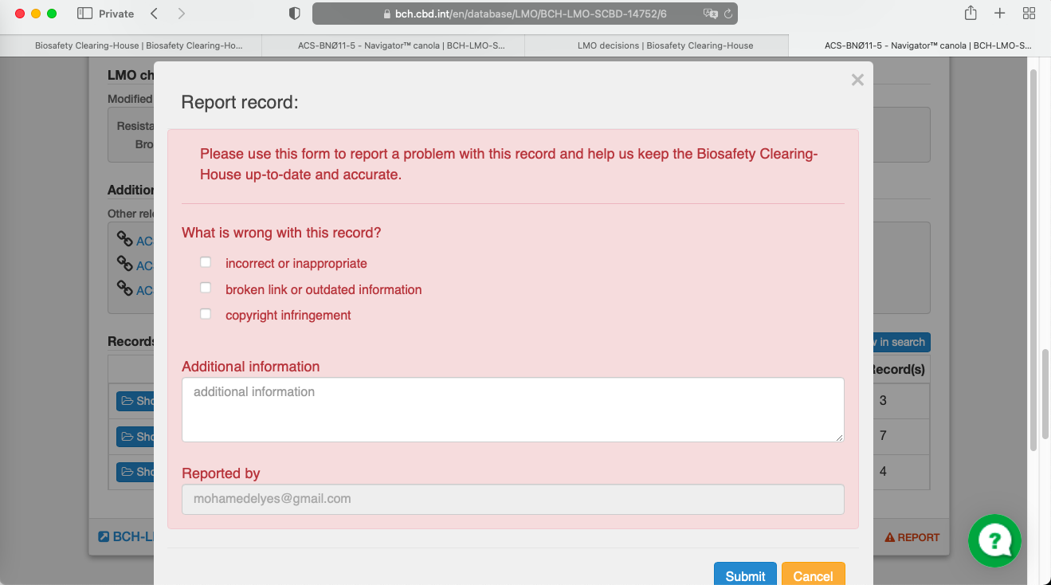
Notes:
vous demandant d'utiliser ce formulaire pour signaler un problème avec cet enregistrement et aider le SCDB à maintenir le Centre d'échange pour la prévention des risques biotechnologiques à jour et exact.

Slide 22
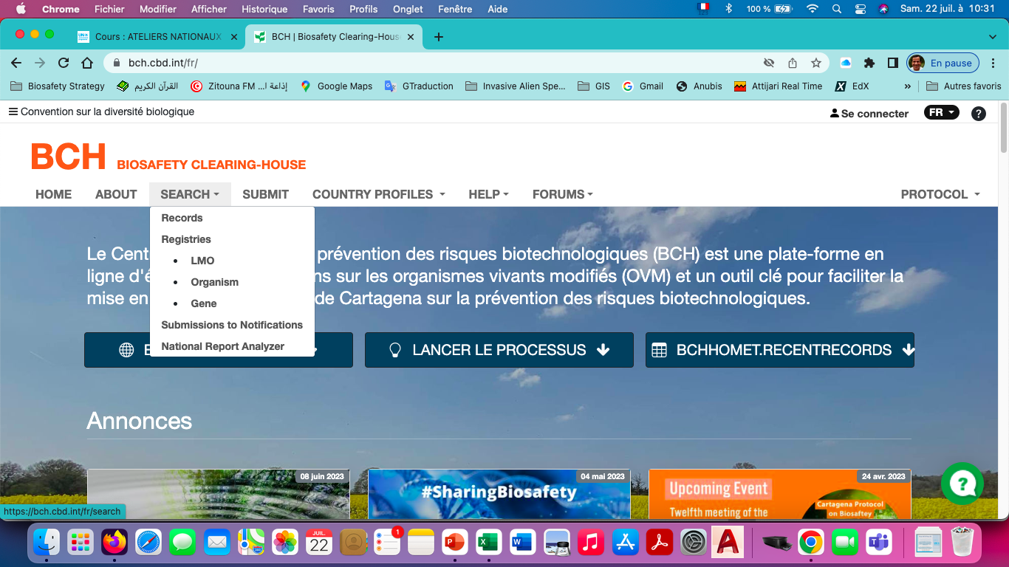
Trouver l’Information sur le CEPRB
Notes:
Cliquez sur "Rechercher" dans le menu déroulant pour accéder à l'interface de recherche.

Slide 23
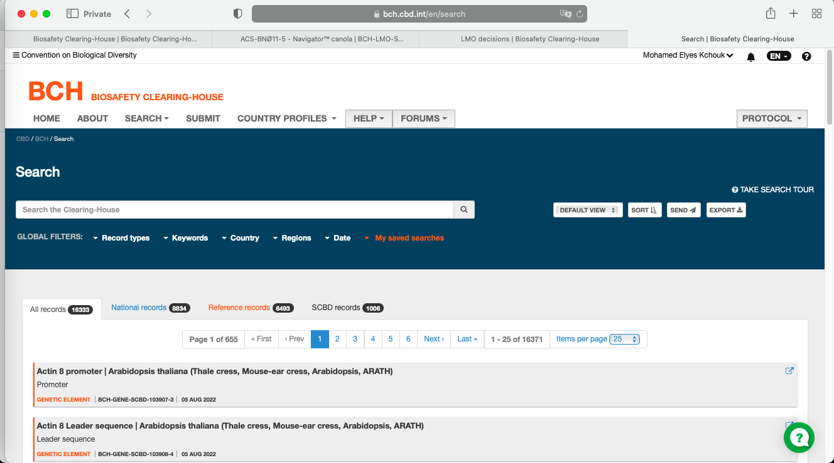
Notes:
L'interface de recherche vous donne la possibilité d'utiliser une combinaison de filtres globaux et de sous-filtres pour accéder aux informations spécifiques dont vous avez besoin.
Ensuite, les résultats peuvent être triés et affichés de différentes manières pour le confort de l'utilisateur.

Slide 24
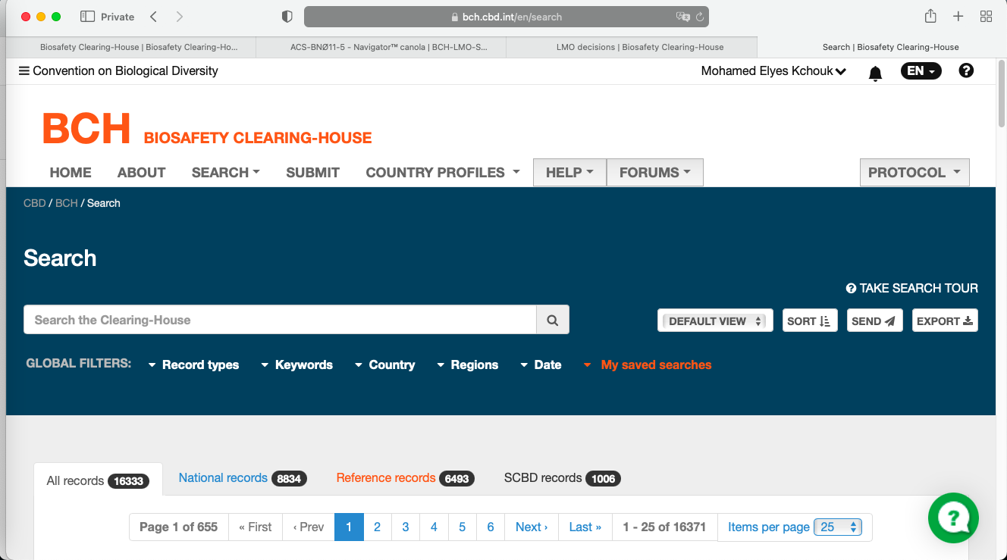
Notes:
Cliquez sur "Types d'enregistrements" pour accéder à plus de filtres afin de rechercher par enregistrement national ou enregistrement de référence ou enregistrements spécifiques aux SCBD.

Slide 25
Notes:
Cliquez sur « Mots clés » pour afficher une liste de mots clés prédéfinis et sélectionnez un mot clé dans cette liste.

Slide 26
Notes:
Pour affiner votre recherche, sélectionnez un ou plusieurs pays ou régions à partir des filtres "Pays" et "Région".

Slide 27
Notes:
Cliquez sur "Date" pour filtrer par une date ou une plage de dates spécifique.

Slide 28
Notes:
Tapez dans la barre « Search the Clearing-House » pour rechercher des informations dans le nouveau BCH.

Slide 29
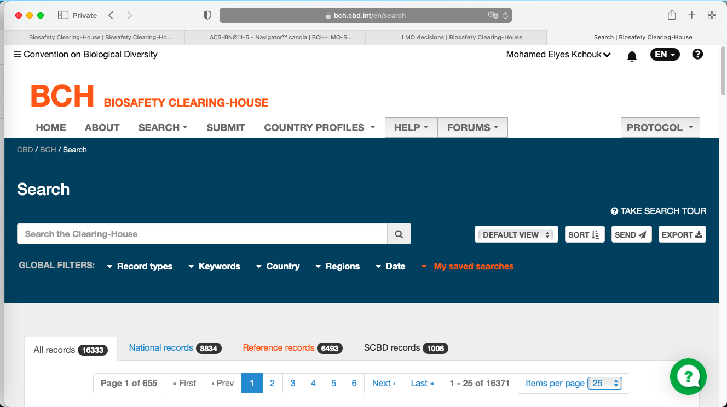
Notes:
Après avoir sélectionné les filtres globaux (par exemple, les types d'enregistrement),

Slide 30
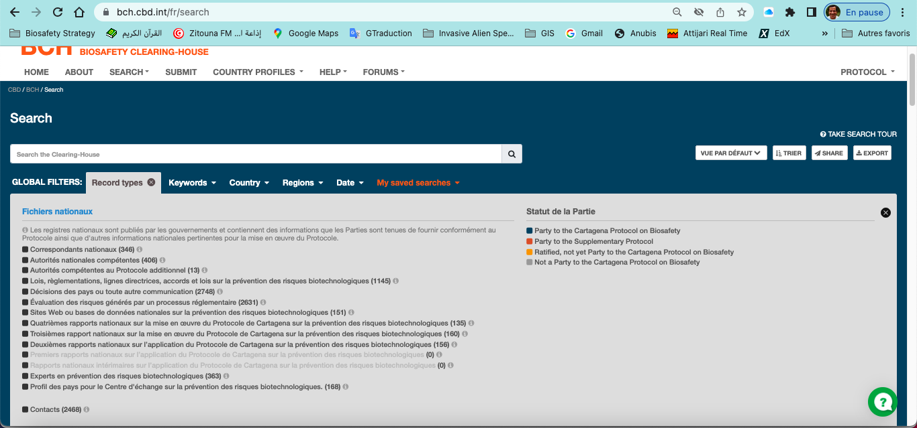
Notes:
Les différents « Types d'enregistrement » sont affichés.

Slide 31
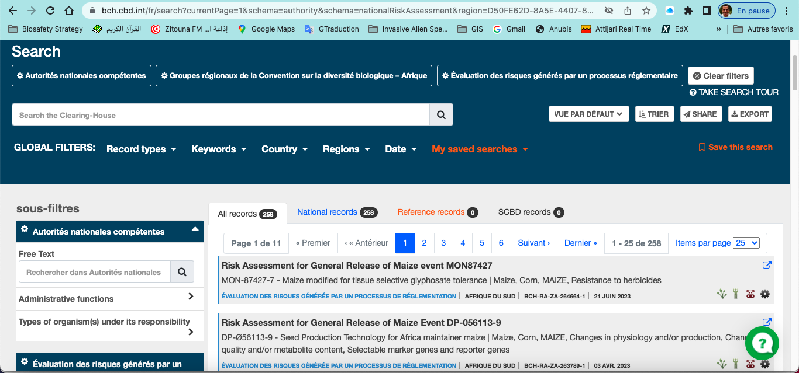
Filtres globaux
Sous-filtres
Notes:
Les filtres globaux utilisés apparaissent en haut de la page. Si vous sélectionnez quelques filtres globaux, par exemple « Autorité nationale compétente », « Afrique » et « Évaluation des risques fournie par un processus réglementaire, des sous-filtres peuvent être ajoutés à partir de la bannière latérale. Au fur et à mesure que vous ajoutez des filtres, les résultats affichés sont mis à jour.

Slide 32
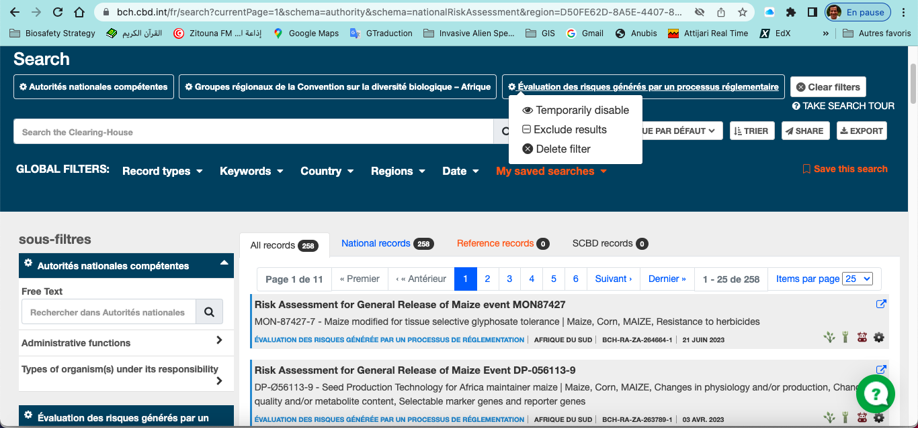
Notes:
En cliquant sur l'icône à gauche d'un filtre global, un menu déroulant vous permet soit de « désactiver temporairement » un filtre, soit de « exclure des résultats » ou de « supprimer un filtre ».

Slide 33
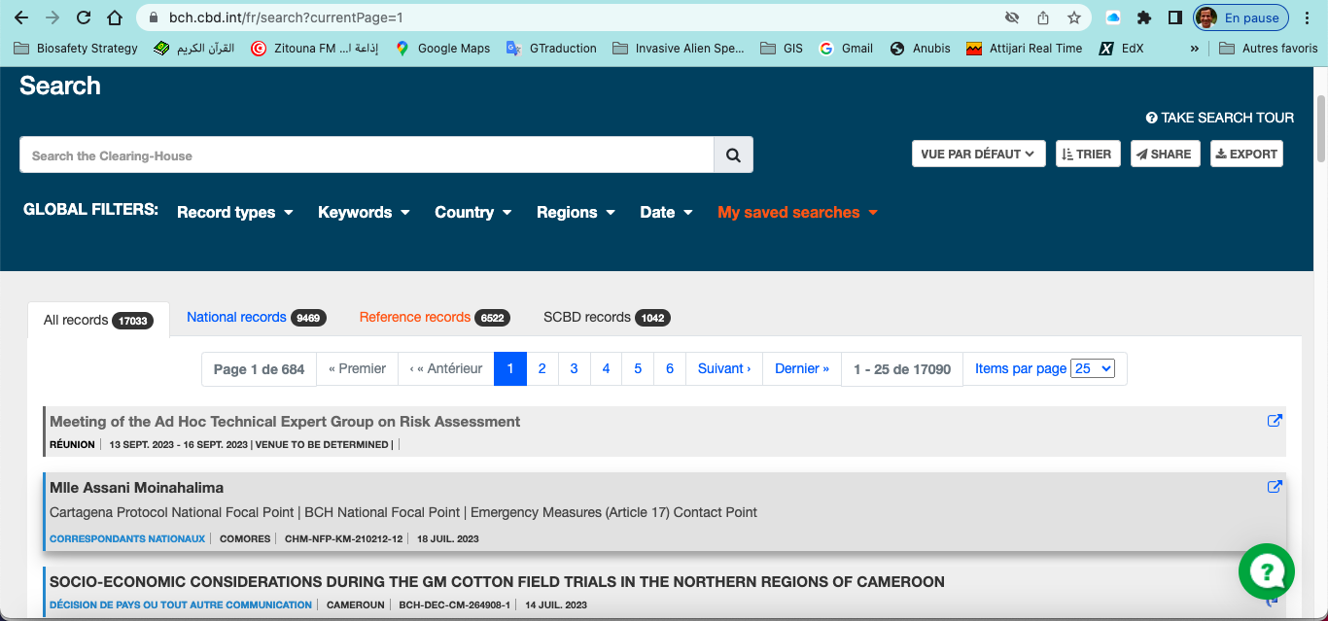
Notes:
À l'aide de ces onglets, dans la section des résultats, vous pouvez accéder soit à tous les enregistrements filtrés, soit uniquement aux enregistrements nationaux, soit aux enregistrements de référence ou aux enregistrements SCBD.

Slide 34
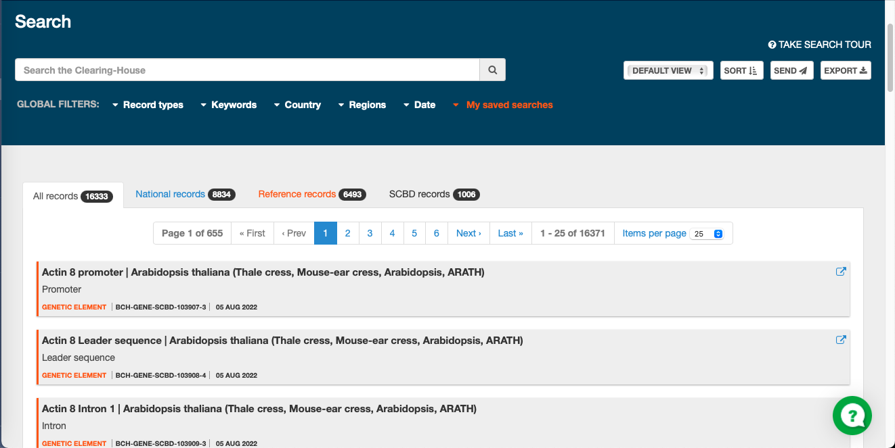
Notes:
Cliquer sur un enregistrement

Slide 35
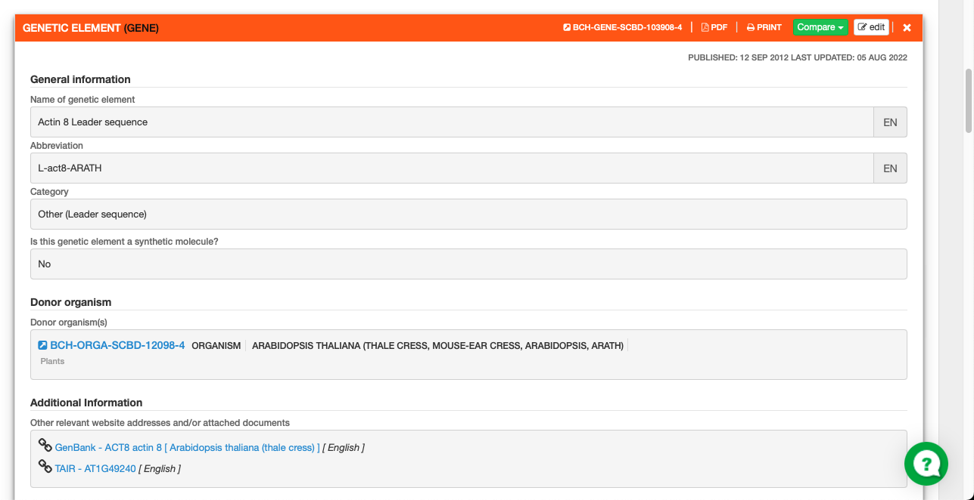
Notes:
Cela le développera sur la même page pour afficher plus de détails.

Slide 36
Notes:
Les résultats peuvent être triés, envoyés, imprimés ou exportés sous forme de fichier Excel (.xlsx).

Slide 37
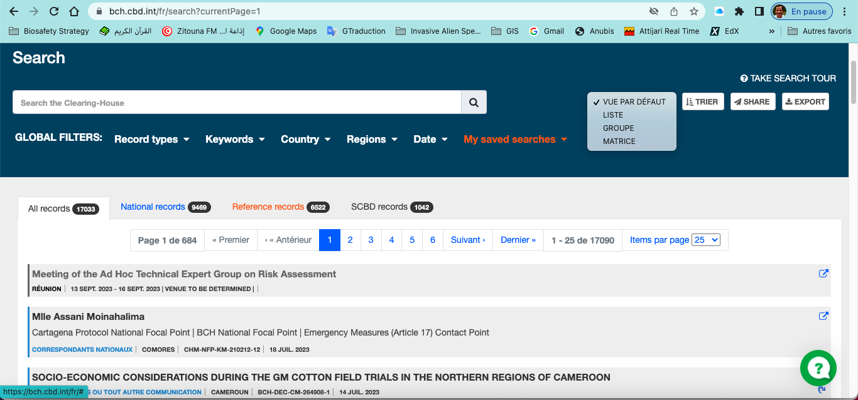
Notes:
Vous pouvez modifier la façon dont les résultats sont affichés à l'aide du menu déroulant "Type de vue".

Slide 38
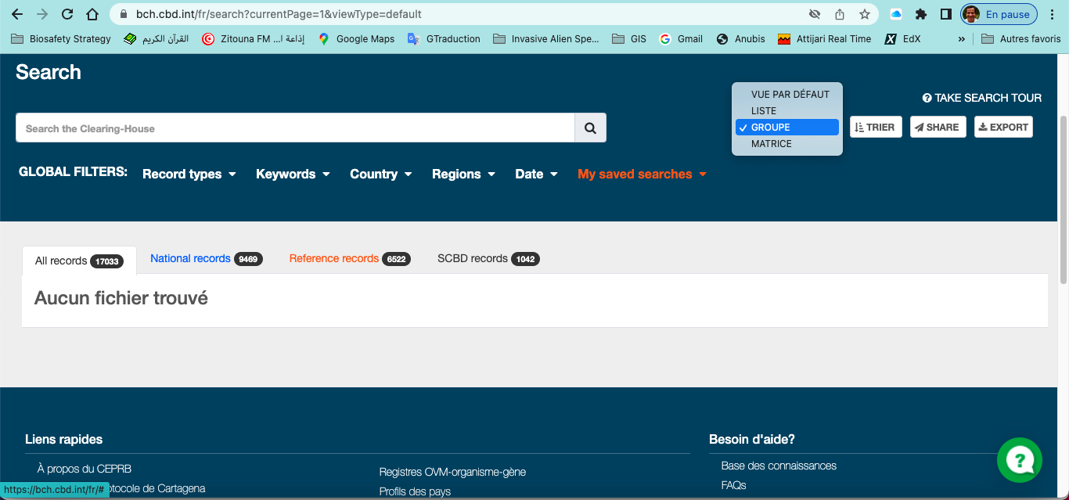
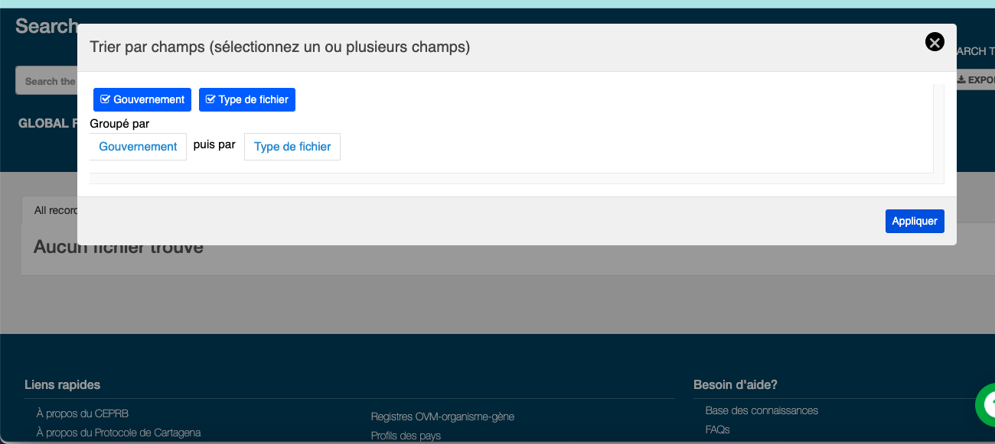
Notes:
La vue "Groupe" vous permettra de regrouper les résultats en catégories.

Slide 39
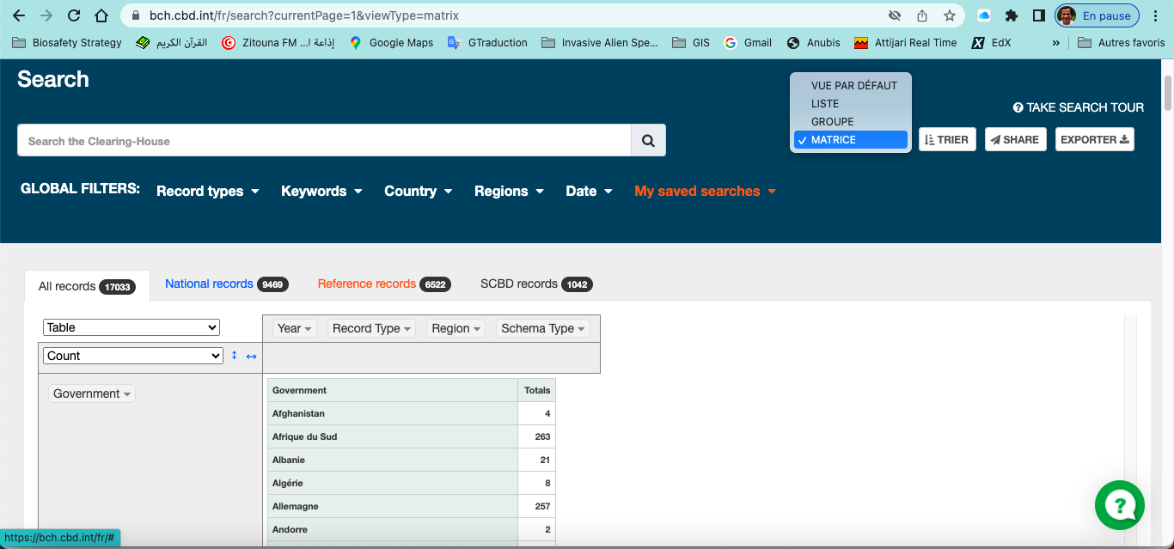
Notes:
La nouvelle vue matricielle entièrement améliorée permet d'afficher les résultats dans des tableaux ou des graphiques à l'aide de 2 menus déroulants.

Slide 40
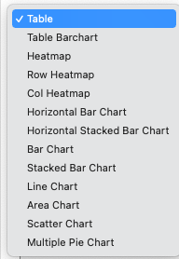
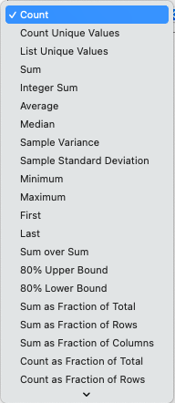
Notes:
La nouvelle vue matricielle entièrement améliorée permet d'afficher les résultats dans des tableaux ou des graphiques à l'aide de 2 menus déroulants.

Slide 41
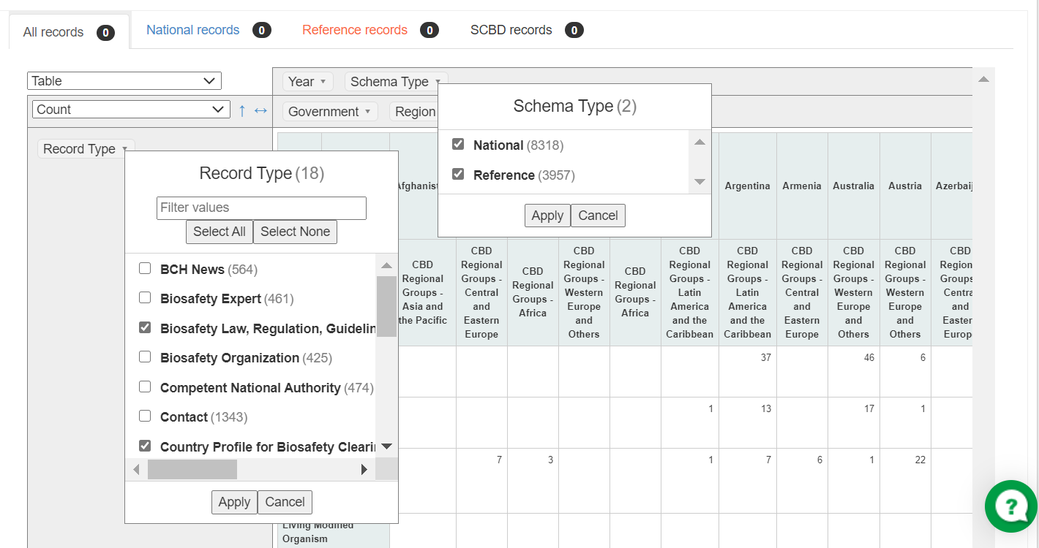
Notes:
Ensuite, à l'aide d'autres menus déroulants apparaissant en haut et sur le côté gauche, vous pouvez choisir les catégories d'informations à afficher.

Slide 42
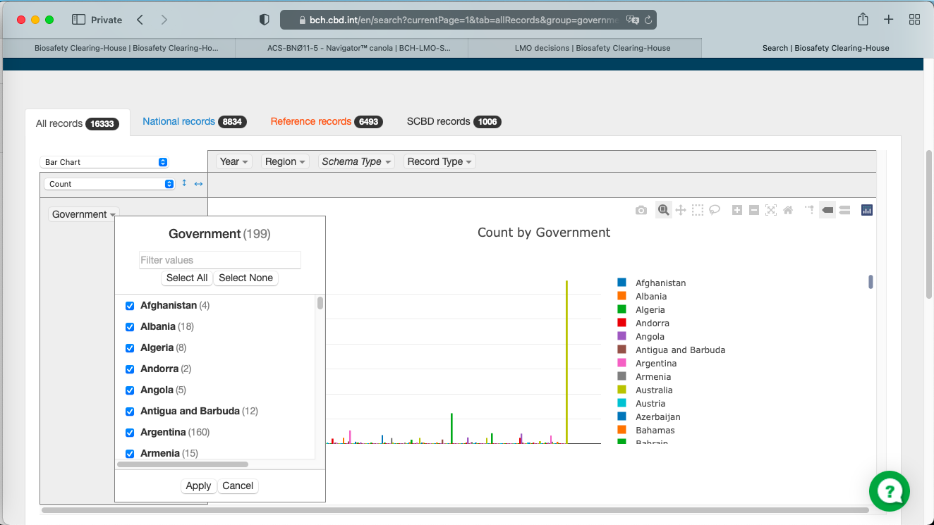
Notes:
Ensuite, à l'aide d'autres menus déroulants apparaissant en haut et sur le côté gauche, vous pouvez choisir les catégories d'informations à afficher.

Slide 43
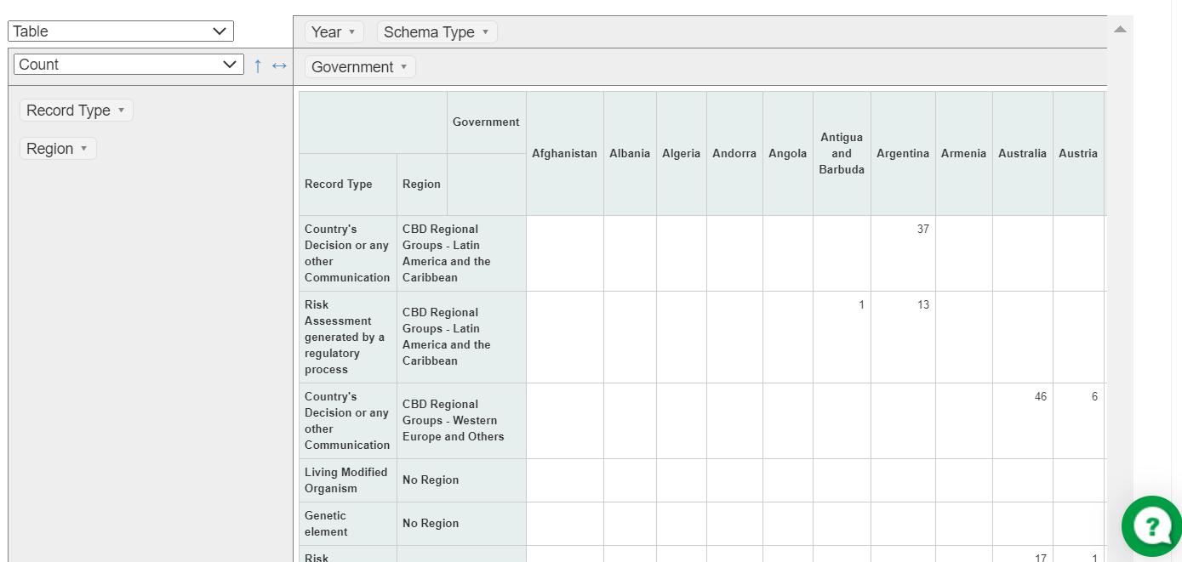
Notes:
Vous pouvez également reconcevoir le tableau simplement par glisser-déposer (une catégorie).

Slide 44
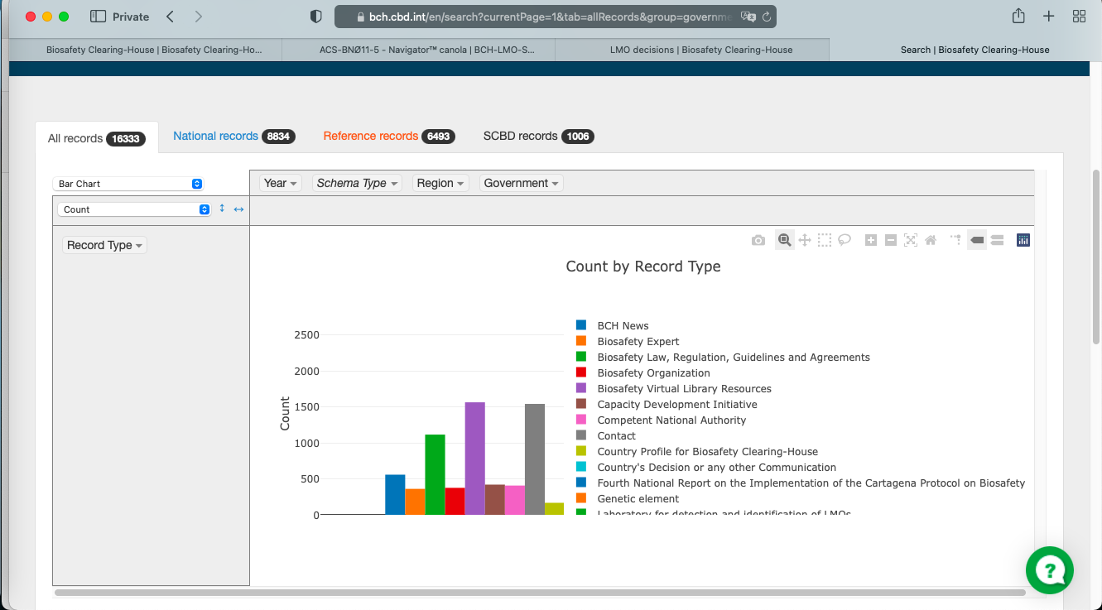
Notes:
Vous pouvez également reconcevoir le tableau simplement par glisser-déposer (une catégorie).

Slide 45
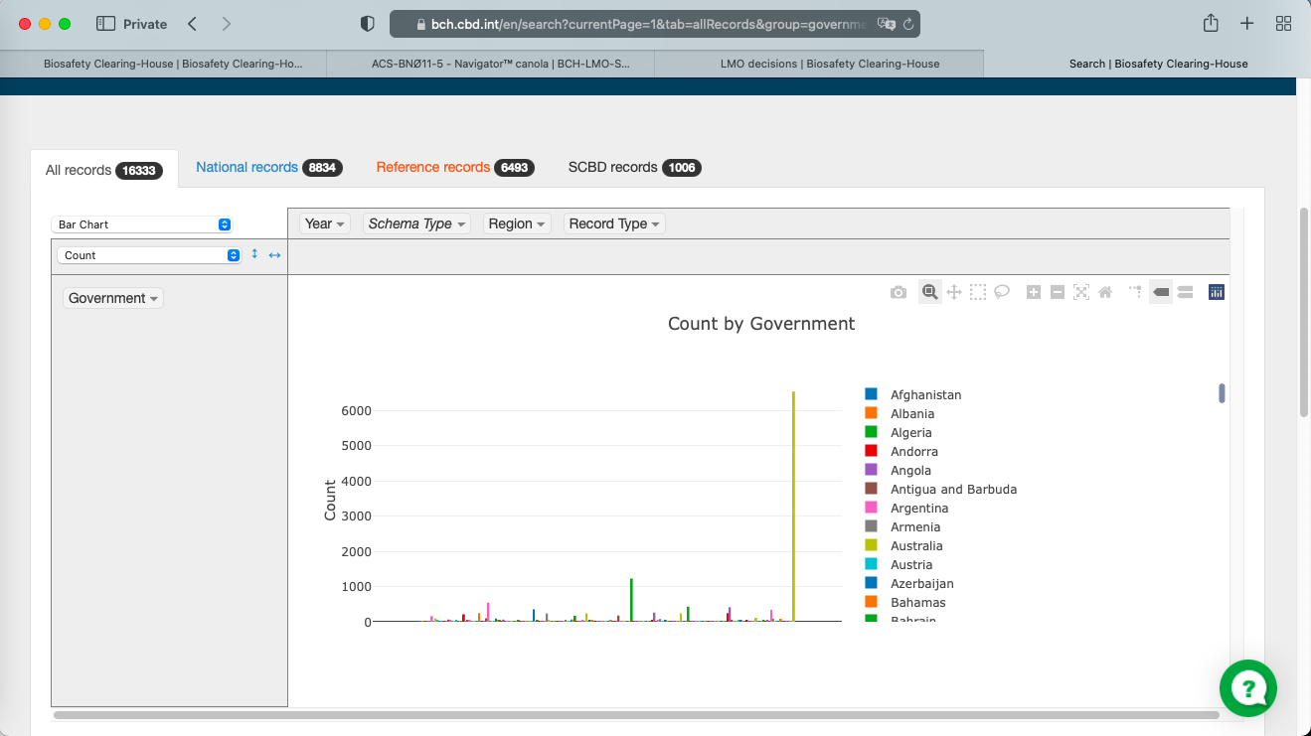
Notes:
L'affichage du tableau change.

Slide 46
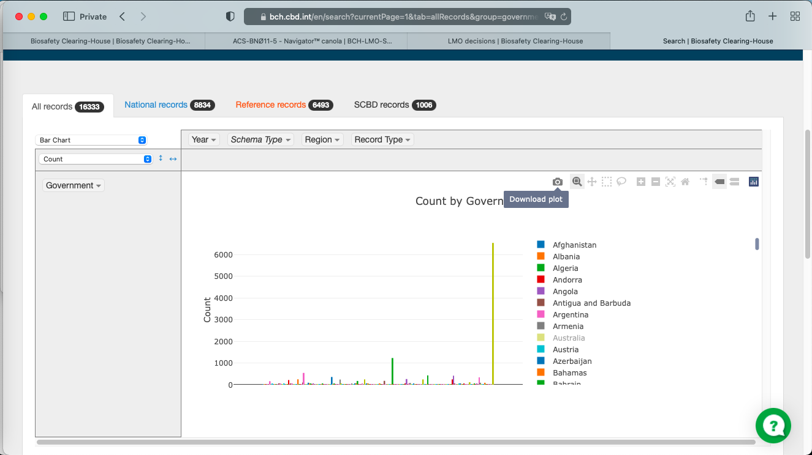
Notes:
Les graphiques personnalisés peuvent être téléchargés sous forme d'images.

Slide 47
Etude de Cas
Quelles variétés de colza (canola) vivantes modifiées sont approuvées en Allemagne ?
Notes:
Essayons maintenant de pratiquer avec une étude de cas :
Quelles variétés de colza génétiquement modifiées sont autorisées en Allemagne ?

Slide 48
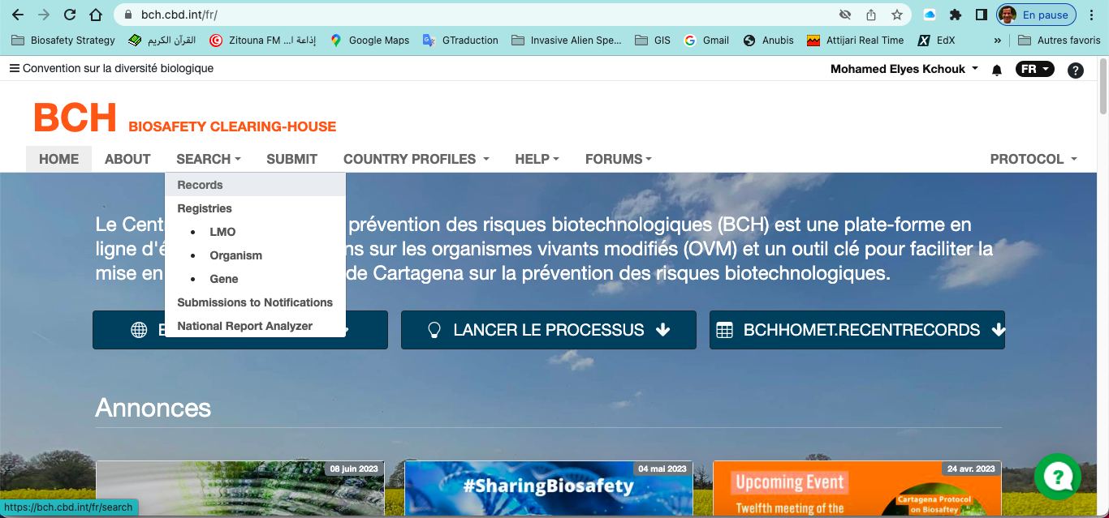
Notes:
Rendez-vous sur la nouvelle plateforme BCH et dans la barre horizontale cliquez sur « Rechercher » puis dans le menu déroulant choisissez « Enregistrements ».

Slide 49
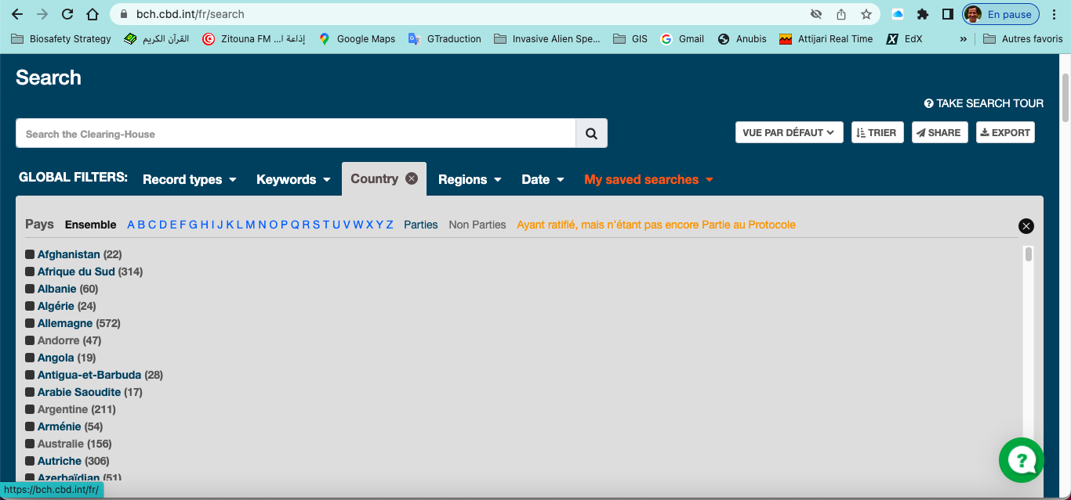
Notes:
Le nombre total de fichiers est de 16335.
Cliquez sur le filtre global "Pays".

Slide 50
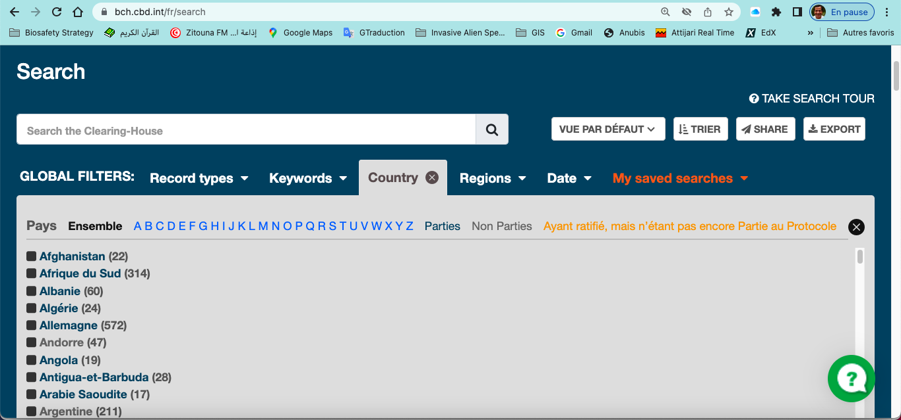
Notes:
Choisissez ensuite "Allemagne".

Slide 51
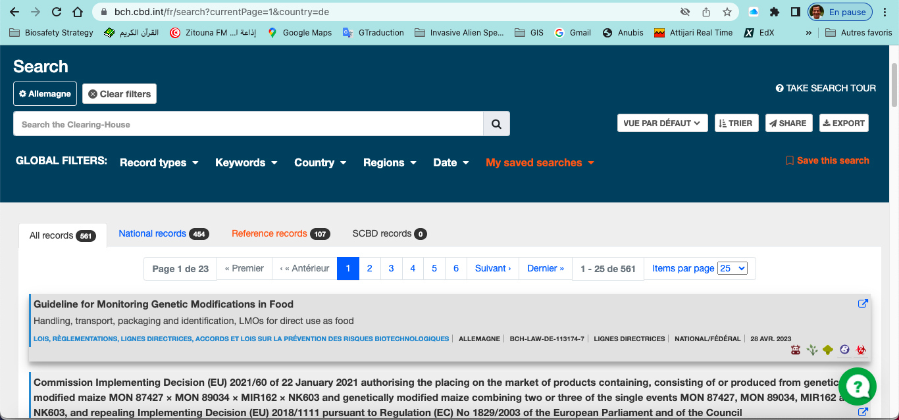
Notes:
Le filtre Allemagne est affiché en haut et le résultat du nombre de cas tombe à 536 (ce qui équivaut au nombre de cas publiés pour l'Allemagne).

Slide 52
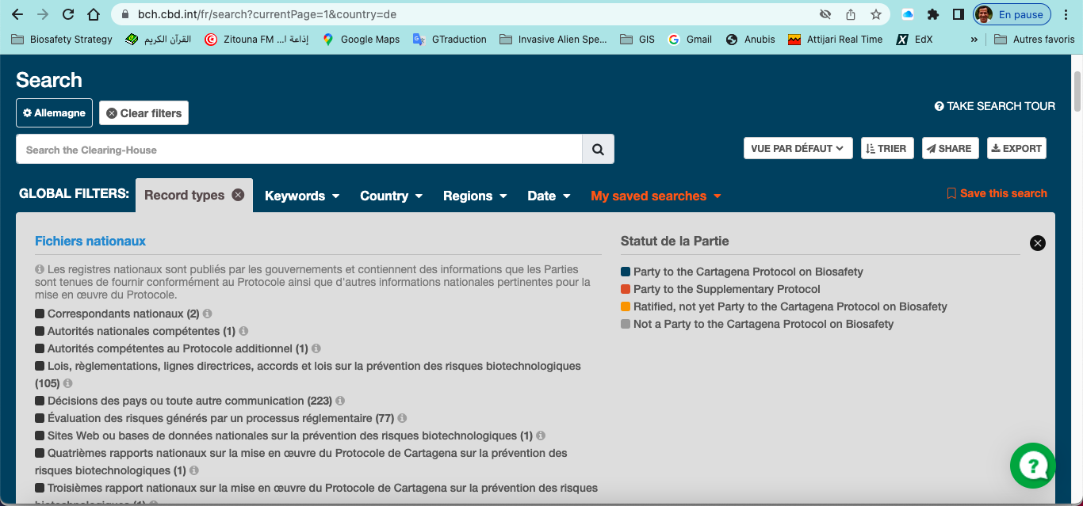
Notes:
Ensuite, appliquez un autre filtre global "Types d'enregistrements" pour trouver des enregistrements spécifiques publiés par l'Allemagne.

Slide 53
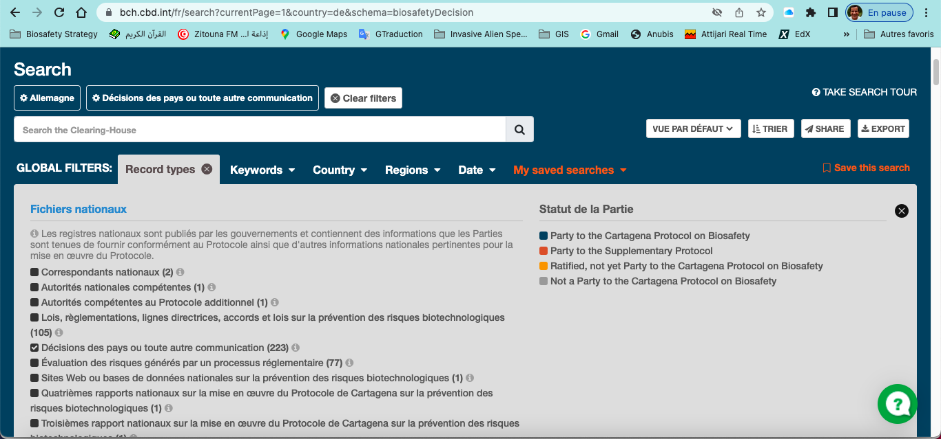
Notes:
Choisissez "Décision du pays ou toute autre communication".

Slide 54
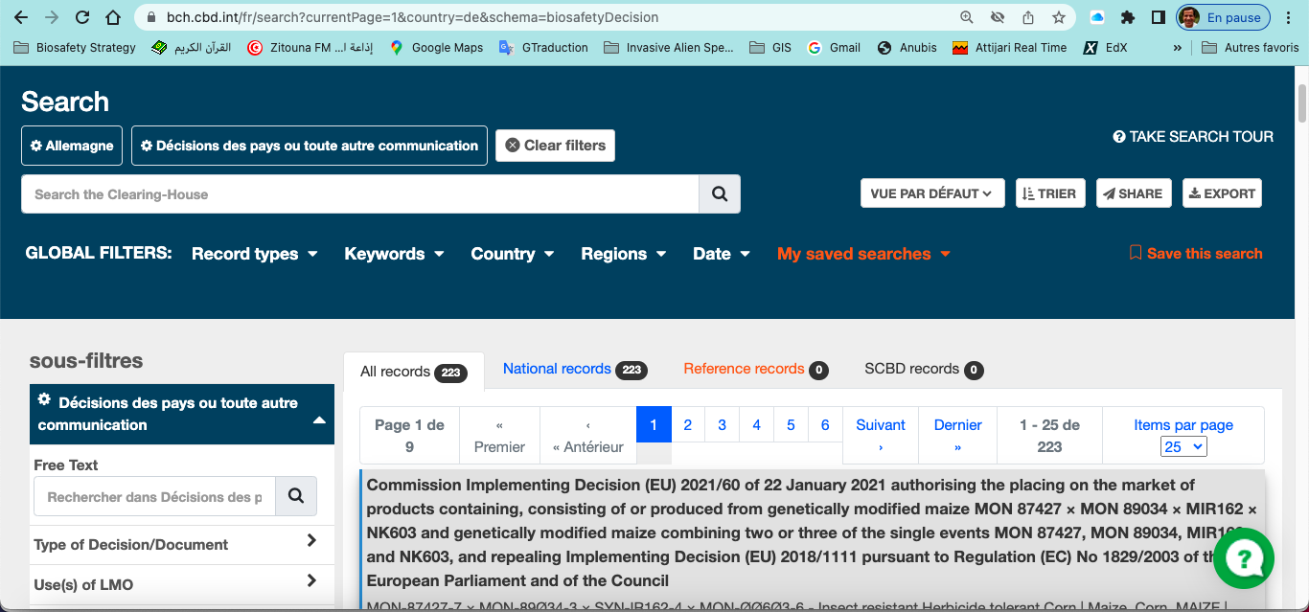
Notes:
Le deuxième filtre apparaît à côté de "Allemagne" en haut et le nombre de dossiers tombe à 219.

Slide 55
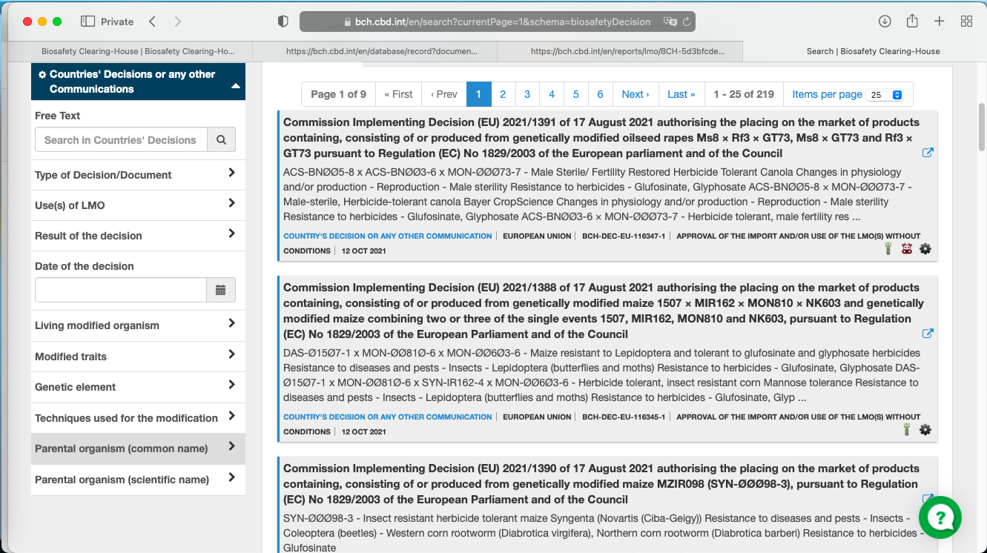
Notes:
Faites défiler vers le bas jusqu'à la barre latérale gauche et appliquez un sous-filtre supplémentaire "Organisme parental (nom commun)".

Slide 56
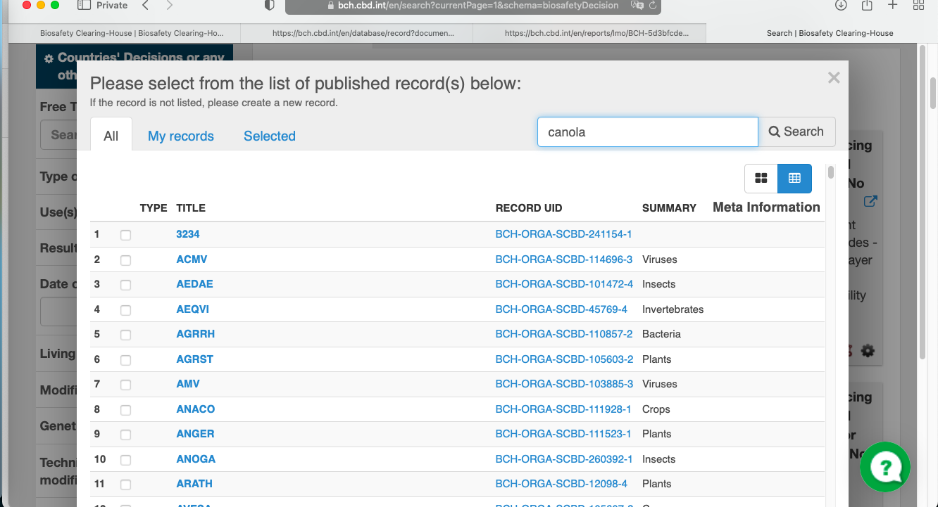
Notes:
Une boîte de dialogue contenant une liste de noms communs s'affiche.
Tapez colza ("Canola") dans la barre "Rechercher" de cette liste.

Slide 57
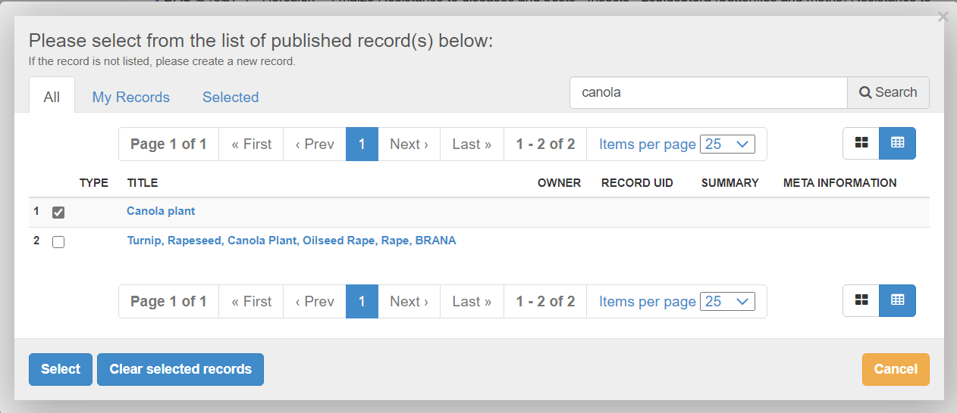
Notes:
Cochez «Plant de colza» et cliquez sur le bouton «Sélectionner».

Slide 58
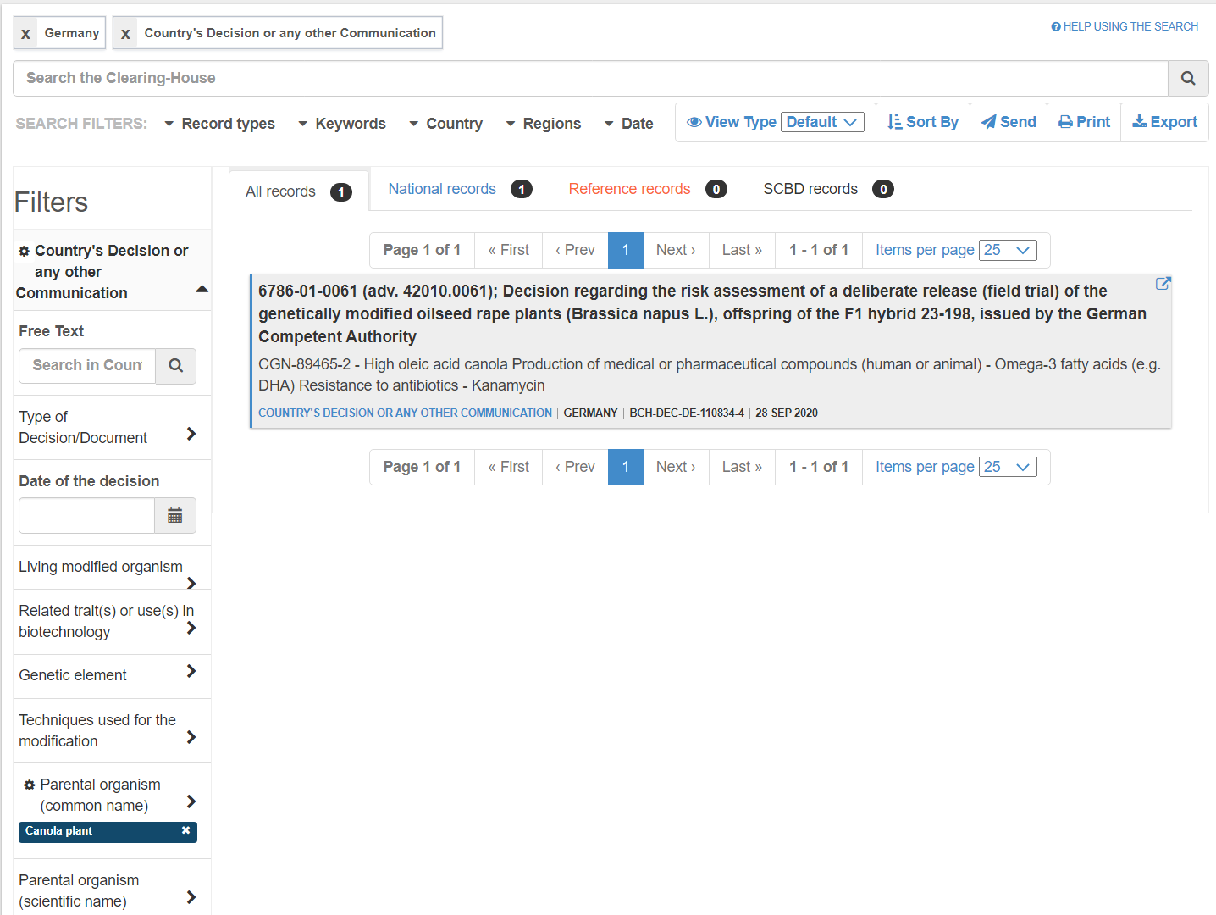
Notes:
Vous obtenez un dossier. Cliquez pour l'ouvrir et obtenir les informations complètes.

Slide 59
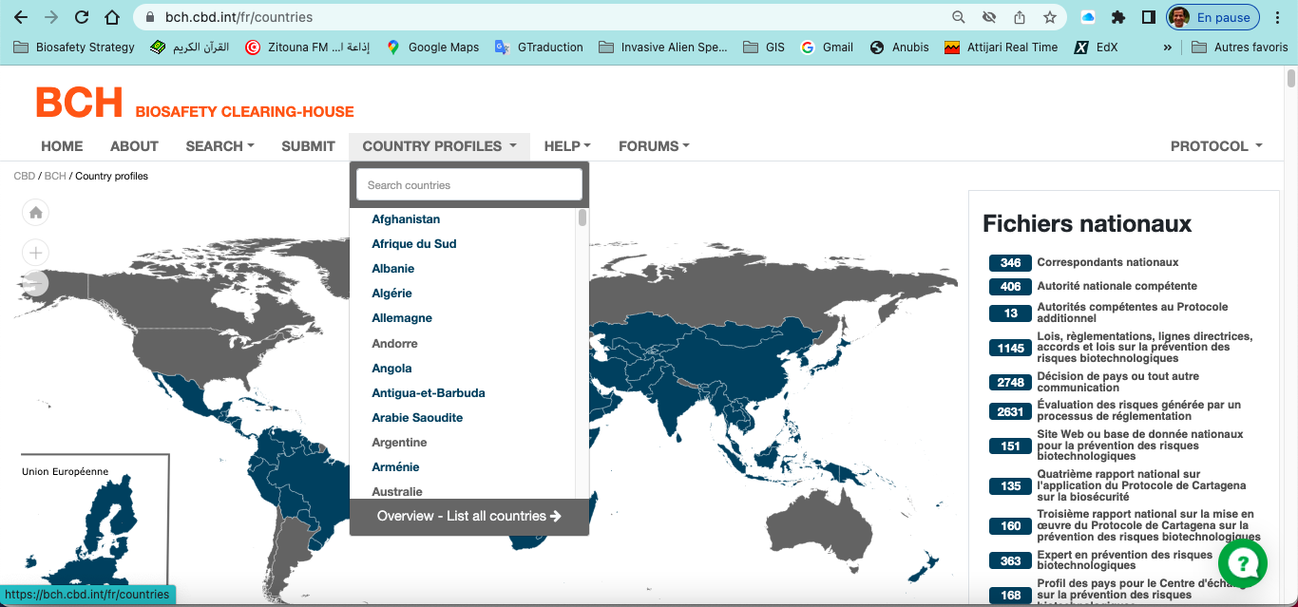
Notes:
Sélectionnez le pays dans le menu déroulant "Profils de pays" pour accéder à la page de profil de ce pays.
Prenons comme exemple «l'Algérie».

Slide 60
Notes:
La page de profil affiche les informations sur le pays et une liste de tous les enregistrements publiés.

Slide 61
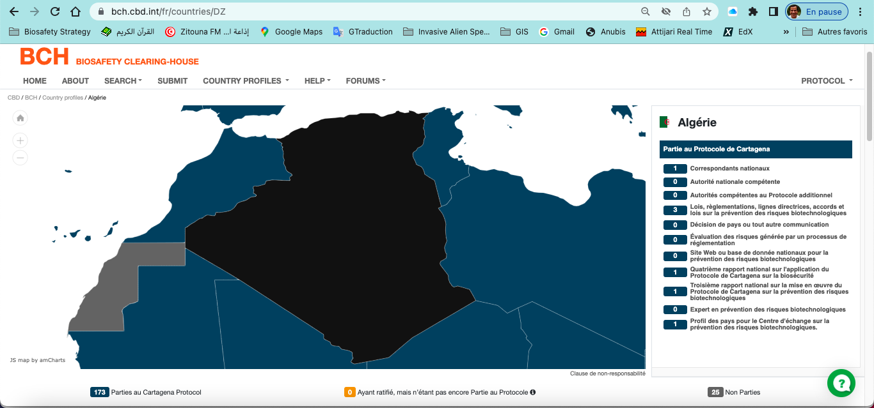
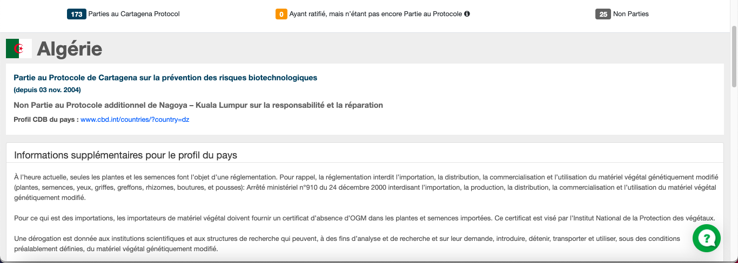

Slide 62
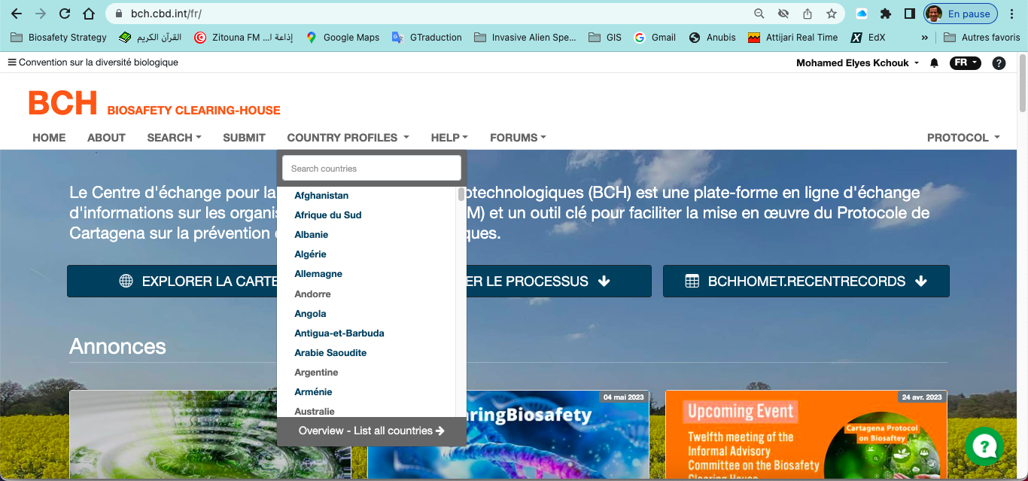
Notes:
De retour dans le menu déroulant "Profils de pays", sélectionnez "Aperçu - Liste de tous les pays" pour accéder à l'interface de profil des pays.

Slide 63
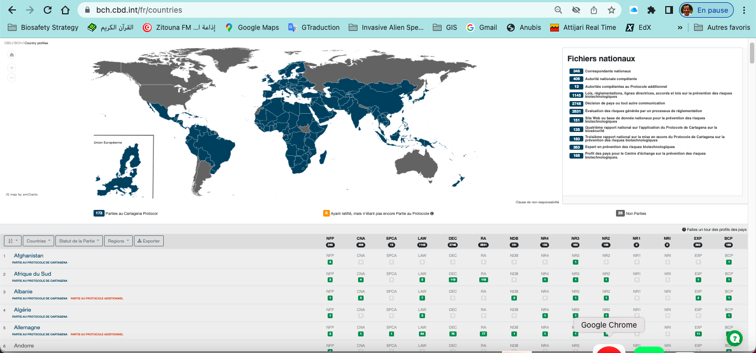
Notes:
L’interface des profils de pays affiche une liste de tous les pays avec le nombre d’enregistrements publiés dans chaque catégorie (PFN, CNA, SPCA, etc.).

Slide 64
Notes:
La page comporte des filtres par «Pays», «Statut de partie» en ce qui concerne le Protocole de Cartagena, «Régions» et type d’enregistrements (NFP, CNA, SCPA, etc.).

Slide 65
Notes:
Vous pouvez également télécharger les résultats sous forme de fichier Excel (xlsx).

Slide 66
Merci pour votre attention
Pour plus d’information:
emmanuel.adonsou@un.org
shaban.magili@un.org

